Slide 1
第3章 光学仪器的基本原理
3.1 眼睛
3.4 望远镜
3.3 显微镜
3.2 放大镜

Slide 2
随着科学技术的发展，光学仪器的种类越来越多，应用越来越广，其理论基础也涉及各个方面，但光学仍然是其中的根本。绝大多是光学系统可归属于显微系统、望远系统和照相系统三类中的一种。
本章应用前面所学过的近轴光学的理论知识重点分析以上各类经典光学系统。

Slide 3
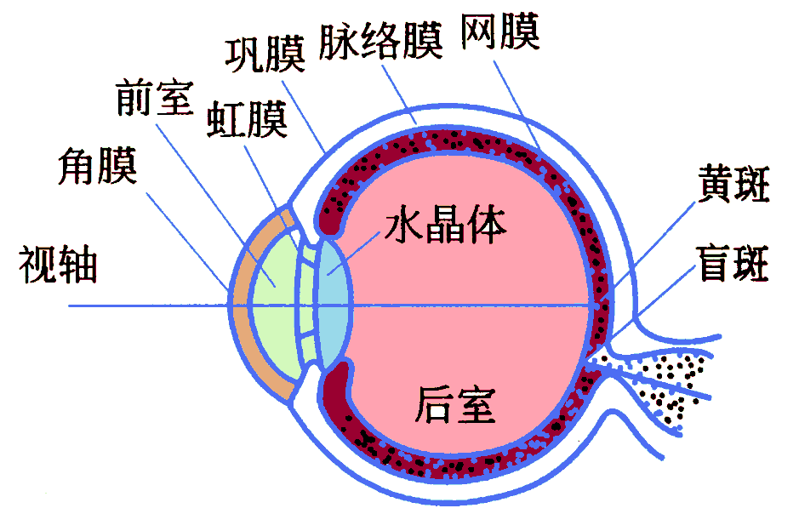
3.1 眼睛
人眼是一个精密的光学仪器;
眼睛像个能自动对焦、变焦、自
自动改变光圈的照相机;
内部结构
眼睛的视场虽然很大，可大到150º，但只在视轴周围6º~8º范围内能清晰识别，其它部分就比较模糊，所以观察周围景物时，眼睛就自动地在眼窝里转动，使视轴对向该景物，像成在黄斑的中心凹上。
玻璃状液

Slide 4
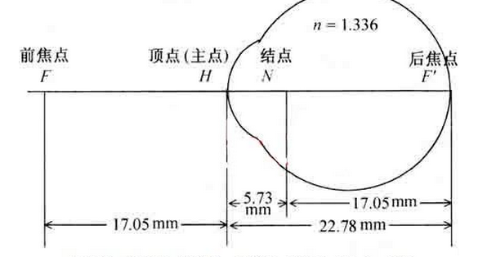
3.1 眼睛
简约眼的参数：
折射面曲率半径 5.56mm
像方介质折射率 4/3＝1.333
网膜的曲率半径 9.7mm
物方焦距：-16.70mm
像方焦距：22.26mm
光焦度：59.88D
5.56
-16.70mm
22.26mm
简约眼

Slide 5
3.1.2 眼睛的调节
眼睛有两种调节功能：视度调节和适应调节。
1. 视度调节
定义：通过改变水晶体的曲率，可以使不同远近的物体都能清晰地成像在视网膜上。眼睛的这种自动改变光焦度（或焦距）以看清楚不同远近物体的过程，称为眼睛的视度调节。
远点：肌肉完全放松时，眼睛所能看到的最远点，
正常的人眼远点在无限远；
近点：当睫状肌在最紧张时，眼睛能看清楚的最近点。

Slide 6
为了度量人眼的调节能力，引入视度。
视度：与网膜共轭的物面到眼睛物方主点的距离（单位为m）的倒数，单位为折光度D （或屈光度）。通常医院和眼镜店把1折光度称作100度。
远点视度 R=1/r， r:远点到眼睛物方主点的距离
近点视度P=1/p， p:近点到眼睛物方主点的距离
眼睛的调节范围或调解能力: A=R-P
明视距离：正常的眼睛在正常照明下最方便和最习惯的阅
读和操作距离。
正常眼睛观察物体最舒服的距离，为250mm。
对每个人而言，远点距离和近点距离随年龄改变。

Slide 7
正常眼在不同年龄时的调节能力：
年龄 （岁） | 近点距p(m) | P=1/p (屈光度) | 远点距r(m) | R=1/r (屈光度) | A=R-P
10 | -0.071 | -14 | ∞ | 0 | 14
20 | -0.100 | -10 | ∞ | 0 | 10
30 | -0.143 | -7 | ∞ | 0 | 7
40 | -0.222 | -4.5 | ∞ | 0 | 4.5
50 | -0.40 | -2.5 | ∞ | 0 | 2.5
60 | -2.00 | -0.5 | 2.0 | 0.5 | 1.0
70 | 1.00 | 1.00 | 0.80 | 1.25 | 0.25
80 | 0.40 | 2.5 | 0.40 | 2.5 | 0.00

Slide 8
2. 适应调节
除了视度调节，眼睛还能在不同明暗条件下工作。眼睛对不同的亮度条件有适应能力——适应调节。眼睛所能感受的光亮度的变化范围非常大，比值可达10¹²:1。
在黑暗处，眼睛能够感受的光能十分微弱。眼睛感受的最低光照度约为10⁻⁶lx（勒克斯）。
由暗处到亮处所产生的炫目现象，是对光的适应过程。在光亮处，照度为10lx。
虹膜起着孔径光阑的作用，自动调节进入人眼的光能，它有一定范围，（2~8mm）。
Notes:
人眼除了随物体改变而调节水晶体的曲率以外，还能在不同明暗条件下工作。眼睛对不同的亮度条件有适应能力，这种能力称为眼睛的适应调节。

Slide 9
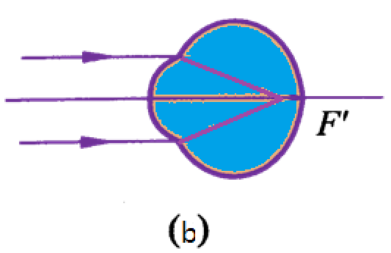
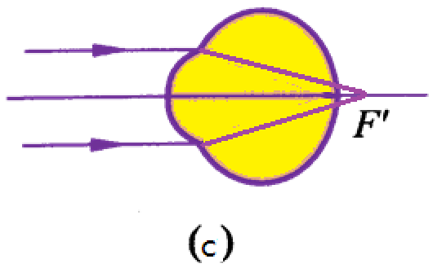
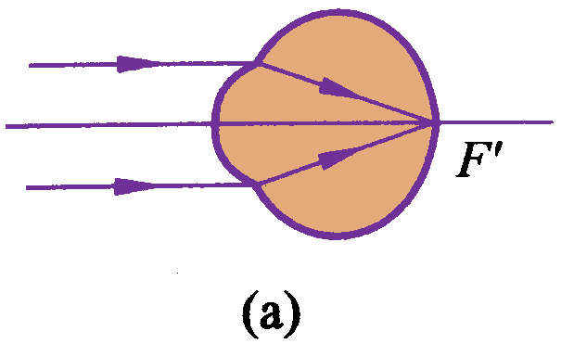
3.1.3 眼睛的缺陷和矫正
①正常眼和反常眼：
正常眼：在肌肉完全放松的情况下，能够看清无限远处的物体，即远点在无限远处(R=0)，像方焦点正好和视网膜重合。
反常眼：眼睛光学系统的后焦点不在视网膜上(在前或后)。
正常眼
近视眼
远视眼
远点变近，像方焦点在视网膜前，眼前有限距离的物体才能成像在视网膜上，无线远处的物体无法看清。
晶状体或角膜曲率较大，聚光能力太强。
远点在眼睛后面，像方焦点在视网膜后，250mm以内的物点也成像于视网膜后。晶状体或角膜曲率变小，聚光能力减弱；或眼轴过短。

Slide 10
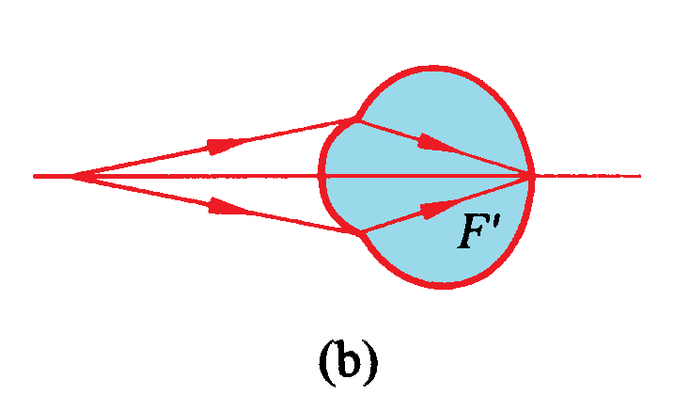
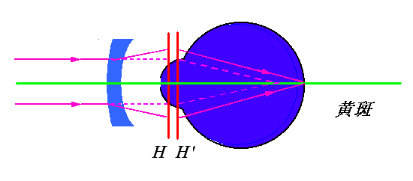
②近视眼（远点位于眼前有限距离）
近视眼：远点位于眼前有限距离眼睛放松时，∞远
物成像在视网膜前。
校正方法: 眼睛前加一凹透镜,先将无限远物体成一虚像于近视眼的远点处.再经过眼睛聚焦在视网膜上,此时负透镜的焦距f’。

Slide 11
例 :一个远点为0.2m的近视眼戴上眼镜后远点可恢复到无穷远，求所戴眼镜的光焦度。
光焦度（屈光度）：光线由一种物体射人到另一种光密度不同的物质时，其光线的传播方向产生偏折，这种现象称为屈光现象，表示这种屈光现象大小的单位是屈光度，常用D来表示。某透镜屈光度大小等于该透镜像方焦距的倒数，即 D=1/f ‘ ，其中焦距 f ’ 单位为米。
若焦距 f ' =lm 时，则 D=1 屈光度； f=2m 时， D=0.5 屈光度 ( 也常用 m-1 表示。凸透镜的屈光力以“ + ”号表示，凹透镜的屈光力以“-”表示。 1 屈光度或 1D 等于常说的 100 度。
解：
已知l= -∞， l′=-0.2m
由高斯公式：
有

Slide 12
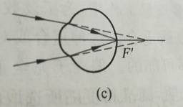
远点在眼睛后面，像方焦点在视网膜后，250mm以内的物点也成像于视网膜后。晶状体或角膜曲率变小，聚光能力减弱；或眼轴过短。
③远视眼（老花眼）远点位于眼后有限距离：
远视眼：近点比正常眼远。
近点
O
F‘
明视距离
明视距离
F‘
O
近点
明视距离
O
F‘
矫正后

Slide 13
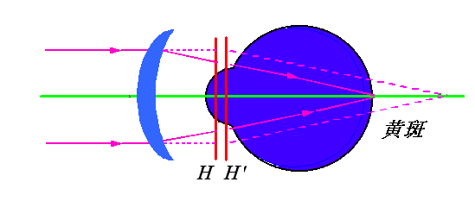
校正方法:眼睛前加凸透镜，使近处的物体（或明视
距离处的物体）成一个虚像在远视眼的近
点处，然后经眼睛成像于视网膜上。
或

Slide 14
例：求一个近点为125cm的远视眼所戴眼镜的光焦度.
近点
明视距离
O
F‘

Slide 15
例题：某人在其眼前2m远的物看不清，问需要配怎样光焦度的眼睛才能使其眼恢复正常？另一个人对在其眼前0.5以内的物看不清，问需要配上怎样光焦度的眼镜才能使其眼恢复正常？
近点
明视距离
O
F‘
解： 第一个人是近视眼，所需眼睛的光焦度为：
第二个人是远视眼，所需眼睛的光焦度为：

Slide 16
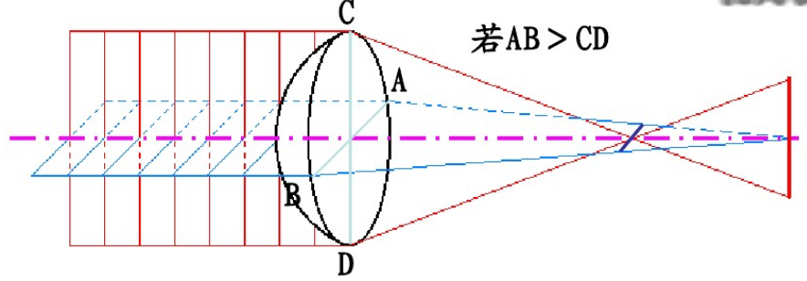
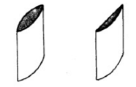
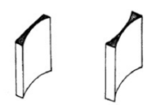
角膜不是球面，而是在各个方向上曲率半径不相等，是非对称的折射系统。
⑤散光：折射面曲率异常，两个互相垂直的方向有
不同的焦距 。
校正方法：可用圆柱面透镜
凸柱面透镜
凹柱面透镜

Slide 17

⑥斜视：水晶体位置不正或折射面曲率异常，
矫正应配戴光楔。

Slide 18
3.1.4 眼睛的分辨率
眼睛能分辨开两个很靠近的点的能力称为眼睛的分辨率。要使两像点能被分辨，它们之间的距离至少要大于两个神经细胞的直径，人眼的分辨率0.006mm。
视觉分辨率：眼睛刚能分辨开的二个点对眼睛物方节点的张角称为眼睛的极限分辨角。
根据物理光学可知，极限分辨角为：
一般取眼镜的极限分辨率角为θ_{o}≈60″=1′.
D：入瞳直径（m）
λ=550nm

Slide 19
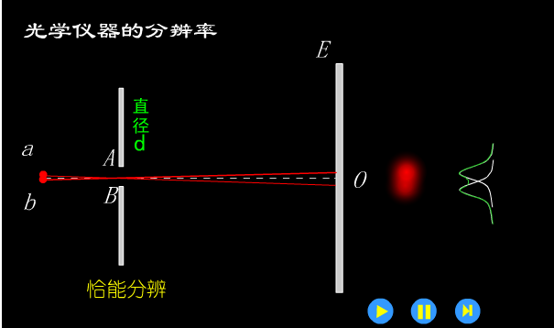
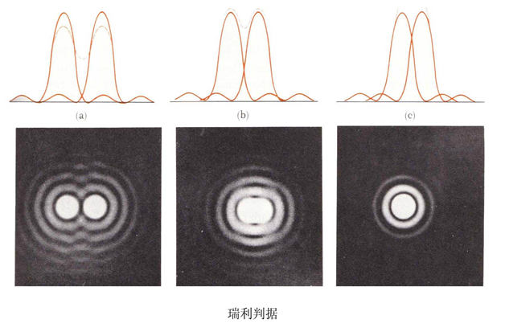
按几何光学，物点
经过透镜后在像平面
得到一个像点，由于
光的波动性，物点经
过透镜后在像平面得
到的是一以像点为中
心的衍射斑点。
艾里斑
瑞利判据

Slide 20
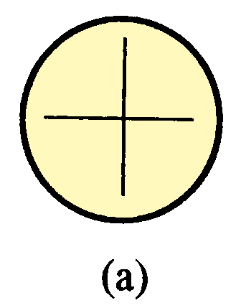
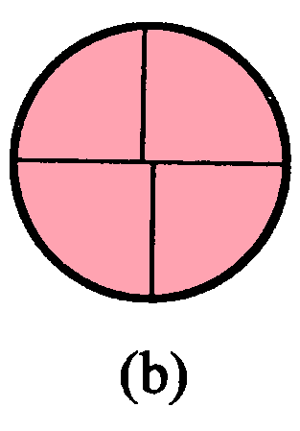
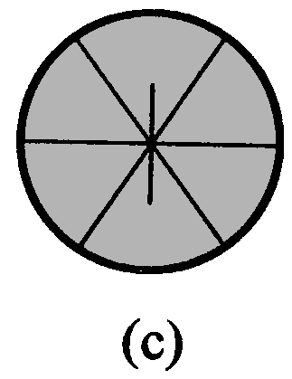
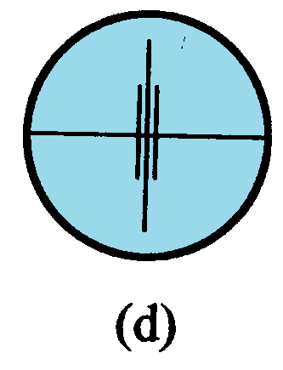
一切助视仪器设计的出发点就是增大人眼的视角。
测量时需要用某种标志对目标进行对准，这一过程称为瞄准，标准的精度随所取得标志而异。
常用的瞄准标志方式：二直线重合（a），二直线端部对准（b），叉丝对直线对准（c），双线对直线对准（d）
30"~60"
5"~10"
10 "~20"
5"~10"

Slide 21
§3.2 放大镜
助视仪器：帮助人眼（正常、非正常）看清物体（远、近、
大、小）的光学仪器。
1、各类目视光学仪的要求
（1）扩大视角：用视放大率 Γ 表示扩大视角的能力。其
表达式为：
（2）成像在无限远：为了使人眼在观察物体时不至于疲劳。

Slide 22
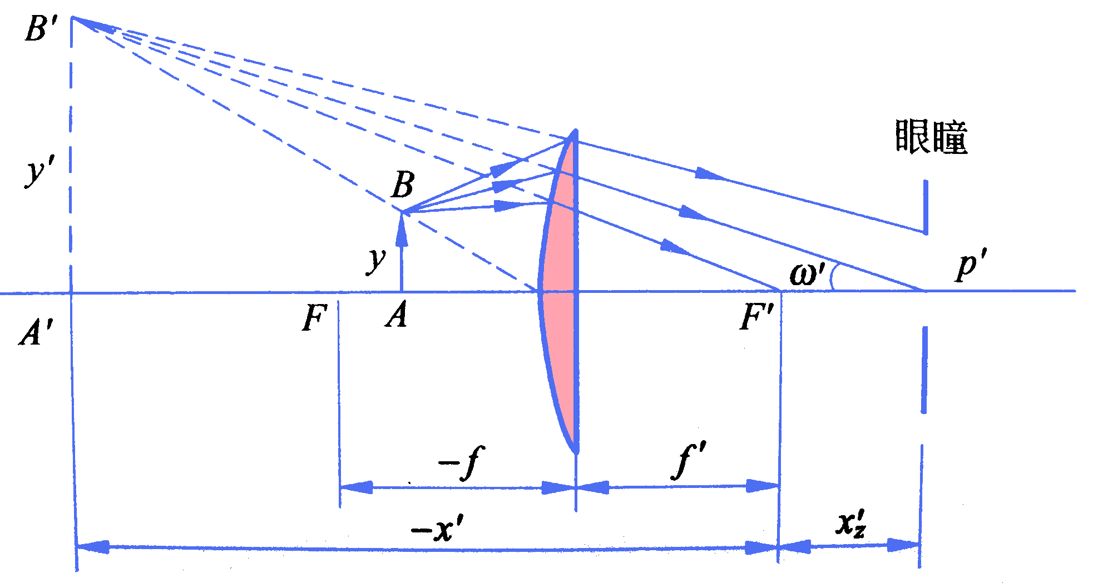
放大镜是帮助眼睛观察细微物体或细节的光学仪器。将被观察物体成一放大虚像，增大其对人眼的视角，并非将物体移近。
3.2.1放大镜的放大率
物体对眼睛
张角正切:
放大的虚像对眼睛张角正切:
放大镜的成像光路

Slide 23
放大镜视放大率:
将牛顿公式代入:
可得:
放大镜的成像光路

Slide 24
注意：
必须将物放在同一特定位置比较两像大小。
放大镜和显微镜：明视距离处（25cm）；
望远镜：无穷远处。

Slide 25
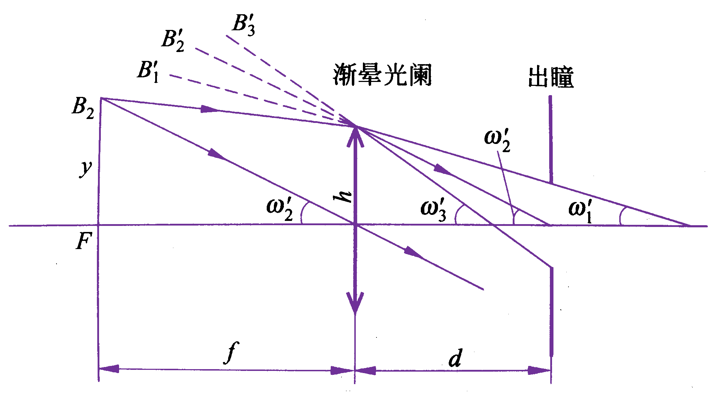
3.2.1放大镜的光束限制和视场
眼瞳是系统的孔径光阑，也是出射光瞳，
镜框为渐晕光阑，也是入射窗和出射窗。
y与Γ成反比
放大镜的放大率不能做得太大，一般不超过15×
放大镜的光束限制和视场

